Slide 1

Урок обучения грамоте по УМК «Школа России»
ТЕМА: «Согласные звуки [р] [р']. Буква Р р»
Автор разработки:
Митрофанова Марина Владимировна
учитель начальных классов
МБОУ «Лицей №1» р.п. Чамзинка

Slide 2





Дайте характеристику, изученным гласным звукам и буквам.
[а]
[о]
[ы]
[у]
[и]

Slide 3





Дать характеристику изученным согласным звукам.
[н]
[н']
[с]
[с']
[к]
[к']
[т]
[т']
[л]
[л']

Slide 4
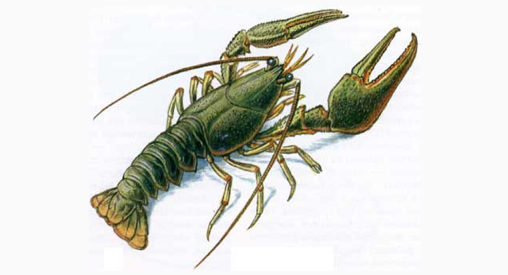
Отгадайте загадку
Ползет наоборот,
Задом наперед,
Все под водой
Хватает клешней.
Выделим первый звук.
Охарактеризуем его.
[р]

Slide 5
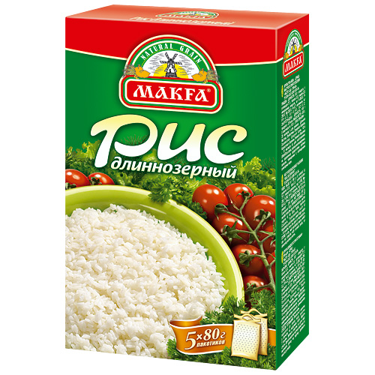
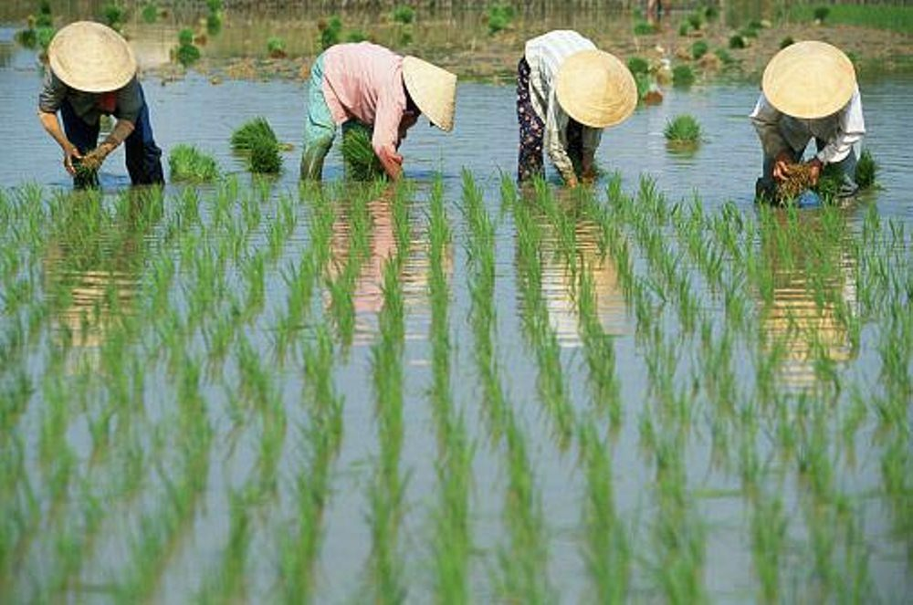
Отгадайте загадку
В воде растет,
Уборки ждет.
Годен для каши,
Ест его Маша.
Годен для плова.
Ест его Вова.
Выделим первый звук.
Охарактеризуем его.
[р']

Slide 6

Вспомните с какого звука начиналось первое слово? А с какого второе? Послушайте эти звуки.
Эти звуки обозначаются в русском языке буквой
[р]
[р']

Slide 7
Какие звуки обозначаем буквой Р р («эр»)?
[р]
[р']

Slide 8
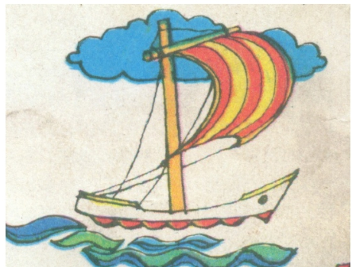
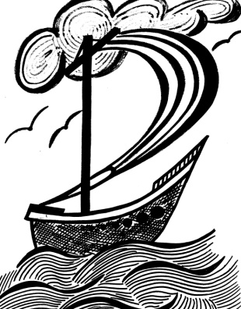
На что похожа буква Р р («эр»)?
Буква Р – на мачте парус,
Вдаль плывёт, небес касаясь.
(Владимир Степанов)

Slide 9
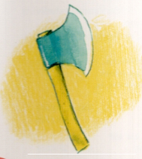
На что похожа буква Р р («эр»)?
Дрожу от страх до сих пор! –
Воскликнуло полено: -
Похожа буква на топр!
Расколет непременно.
(Ефим Тарлапан)

Slide 10
Прочитайте слоги.
ро ра ры ри ру
ор ар ур ыр ир
В каком слоге согласная буква р обозначает мягкий согласный звук [р'].

Slide 11
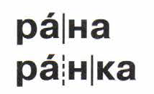
Откройте Азбуку, переверните страницу (с.65).
Прочитаем первый столбик слов.
Сколько слогов в первом слове? Какой слог ударный? Сколько слогов во втором слове? Какой слог ударный? На какой вопрос отвечают слова? Подберите к ним местоимение.
что?
она

Slide 12
Прочитаем первый столбик слов.
Выделите общую часть ран- это корень. Слова имеют общий корень и близки по смыслу – они однокоренные. Ранка – это маленькая рана. Посмотрите на часть слова, которая находится после корня – к. Это суффикс. Какое значение придает слову суффикс –к. Уменьшительное. Выделим окончание.

Slide 13

Прочитаем второй столбик слов.
Сколько слогов в первом слове? Какой слог ударный? Сколько слогов во втором слове? Какой слог ударный? На какой вопрос отвечают слова? Подберите к ним местоимение.
что сделал?
он

Slide 14
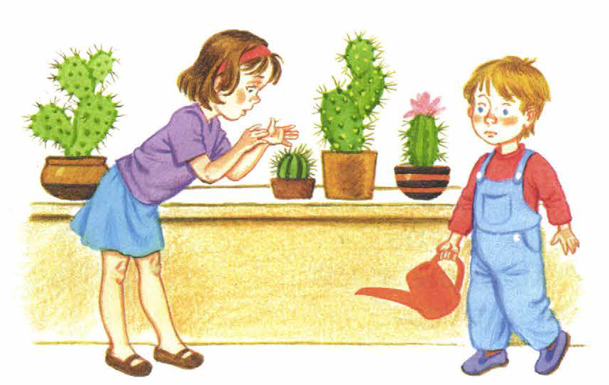
Рассмотрите иллюстрацию.
Что делали дети? Какие цветы они поливали? Что случилось с девочкой? О чём будем читать текст?

Slide 15
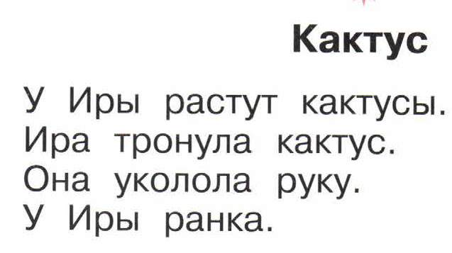
Прочитайте заголовок. Прочитайте текст.
У кого растут кактусы? Что сделала Ира? Что с ней случилось? Что у Иры на руке?

Slide 16
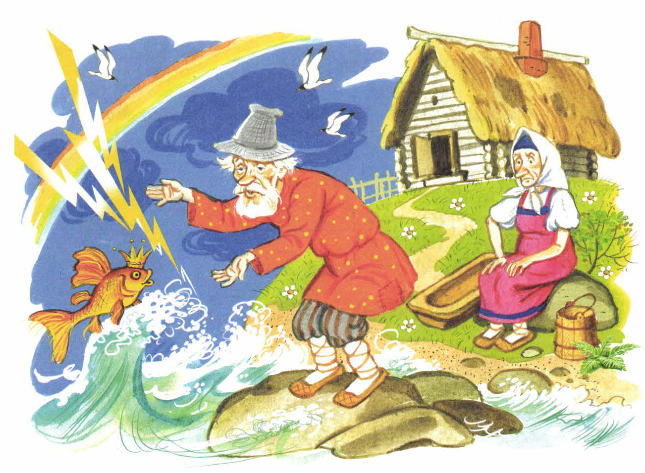
Какое произведение Александра Сергеевича Пушкина проиллюстрировал художник?

Slide 17
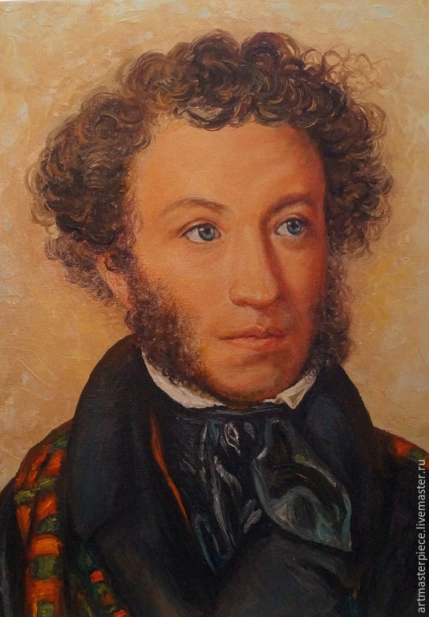
Александр Сергеевич Пушкин
Сказка о рыбаке и рыбке

Slide 18
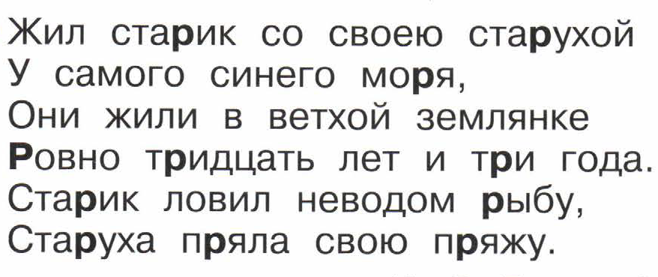
Прочитаем отрывок в Азбуке.
Где жили старик со старухой? Как они жили? Докажи. Сколько лет они жили в землянке? Что делал старик? Что делала старуха?

Slide 19

Александр Сергеевич Пушкин
Сказка о рыбаке и рыбке
Расскажите, что произошло в сказке дальше.
Что пожелала старуха сначала? А потом? Чем закончилась сказка?

Slide 20
Прочитайте слова.
рак роза крот
рот рана кран
рис рука кора
сон ирис рост
Что общего в словах первого столбика? Второго столбика? Найдите лишнее слово во третьем столбике.

Slide 21
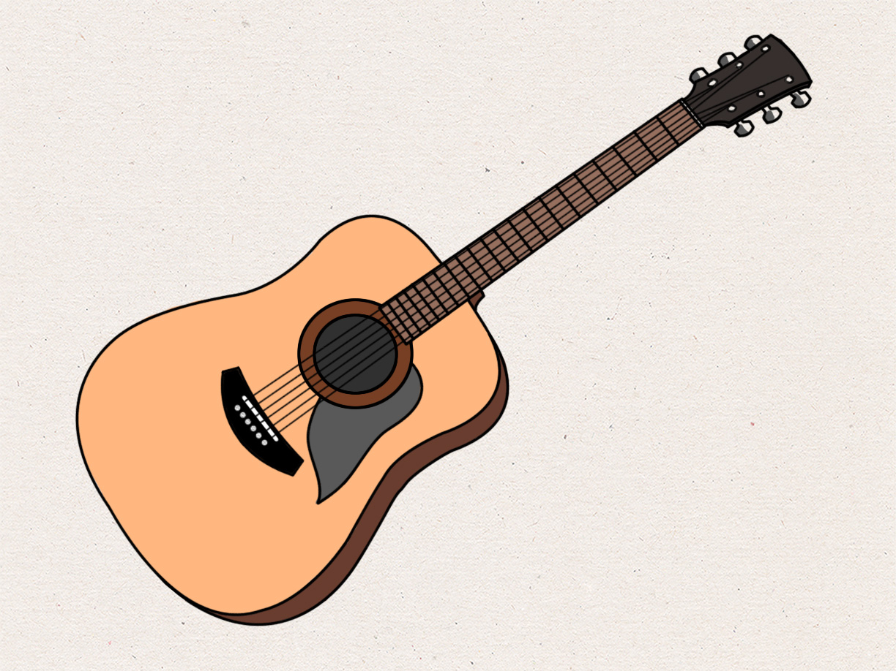
Выполните звуко-буквенный анализ.

Slide 22
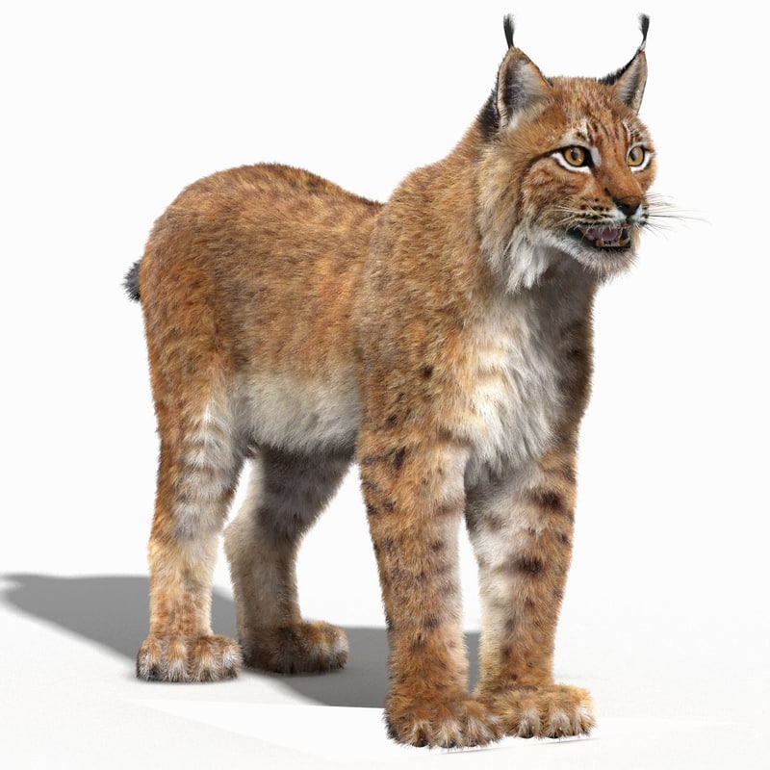
Выполните звуко-буквенный анализ.

Slide 23
Лента букв
А | О | У | Ы |  | Н |  |  | Л |  | Р
 |  |  | И |  |  |  |  |  |  |  |  |  |  |  | К |  | Т |  |  | С

